Slide 1
تم: برنامه ریز سیستم مدیریت
قالب پاورپوینت مدیریت پروژه
دوشنبه
سه شنبه
چهارشنبه
پنجشنبه
جمعه

Slide 2
خانه
دوشنبه
سه شنبه
چهارشنبه
پیشرفت
50%
پیشرفت
25%
پیشرفت
75%
دسترسی
دسترسی
دسترسی
پنجشنبه
جمعه
کلاس زنده
پیشرفت
10%
پیشرفت
90%
دسترسی
دسترسی
دسترسی
دوشنبه
سه شنبه
چهارشنبه
پنجشنبه
جمعه

Slide 3
دوشنبه | تکلیف 1
این قالب شامل اسلاید هایی با طراحی زیبا و جذاب، تصاویر بیانی، نمودارها، جداول و فهرست منابع است که به شما کمک می کند تا مفاهیم خود را به طور روان و قابل درک رائه دهید. همچنین این قالب حاوی گزینه های ویرایش پذیری است و شما می توانید آن را به صورتی که می خواهید ویرایش کنید.
تکلیف 1
تکلیف 2
تکلیف 3
تکلیف 4
دوشنبه
سه شنبه
چهارشنبه
پنجشنبه
جمعه

Slide 4
دوشنبه | تکلیف 2
سه
یک
قالب پاورپوینت برنامه ریز سیستم مدیریت قابل ویرایش می باشد
قالب پاورپوینت برنامه ریز سیستم مدیریت قابل ویرایش می باشد
چهار
دو
قالب پاورپوینت برنامه ریز سیستم مدیریت قابل ویرایش می باشد
قالب پاورپوینت برنامه ریز سیستم مدیریت قابل ویرایش می باشد
تکلیف 1
تکلیف 2
تکلیف 3
تکلیف 4
دوشنبه
سه شنبه
چهارشنبه
پنجشنبه
جمعه

Slide 5
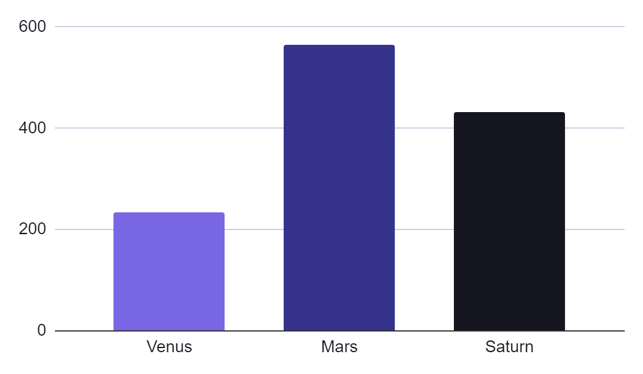
دوشنبه | تکلیف 3
یک
دو
سه
قالب پاورپوینت برنامه ریز سیستم مدیریت قابل ویرایش می باشد
قالب پاورپوینت برنامه ریز سیستم مدیریت قابل ویرایش می باشد
قالب پاورپوینت برنامه ریز سیستم مدیریت قابل ویرایش می باشد
برای اصلاح این نمودار، روی آن کلیک کنید، پیوند را دنبال کنید. داده ها را تغییر دهید و نمودار حاصل را در ایتجا بچسبانید و این نمودار را جایگزین کنید.
تکلیف 1
تکلیف 2
تکلیف 3
تکلیف 4
دوشنبه
سه شنبه
چهارشنبه
پنجشنبه
جمعه

Slide 6
دوشنبه | تکلیف 4
1
قالب پاورپوینت برنامه ریز سیستم مدیریت قابل ویرایش می باشد
3
قالب پاورپوینت برنامه ریز سیستم مدیریت قابل ویرایش می باشد
قالب پاورپوینت برنامه ریز سیستم مدیریت قابل ویرایش می باشد
قالب پاورپوینت برنامه ریز سیستم مدیریت قابل ویرایش می باشد
2
4
تکلیف 1
تکلیف 2
تکلیف 3
تکلیف 4
دوشنبه
سه شنبه
چهارشنبه
پنجشنبه
جمعه

Slide 7
سه شنبه | تکلیف 1
سه
دو
یک
قالب پاورپوینت برنامه ریز سیستم مدیریت قابل ویرایش می باشد
قالب پاورپوینت برنامه ریز سیستم مدیریت قابل ویرایش می باشد
قالب پاورپوینت برنامه ریز سیستم مدیریت قابل ویرایش می باشد
تکلیف 1
تکلیف 2
تکلیف 3
تکلیف 4
دوشنبه
سه شنبه
چهارشنبه
پنجشنبه
جمعه

Slide 8
سه شنبه | تکلیف 2
هدف 1
هدف 2
هدف 3
هدف 4
قالب پاورپوینت برنامه ریز سیستم مدیریت قابل ویرایش می باشد
قالب پاورپوینت برنامه ریز سیستم مدیریت قابل ویرایش می باشد
قالب پاورپوینت برنامه ریز سیستم مدیریت قابل ویرایش می باشد
قالب پاورپوینت برنامه ریز سیستم مدیریت قابل ویرایش می باشد
تکلیف 1
تکلیف 2
تکلیف 3
تکلیف 4
دوشنبه
سه شنبه
چهارشنبه
پنجشنبه
جمعه

Slide 9
یک تصویر همیشه مفهوم را تقویت می کند
تصویر مقادیر زیادی داده را نشان می دهد، بنابراین به یاد داشته باشید: از یک تصویر به جای متن طولانی استفاده کنید.
تکلیف 1
تکلیف 2
تکلیف 3
تکلیف 4
دوشنبه
سه شنبه
چهارشنبه
پنجشنبه
جمعه

Slide 10
سه شنبه | تکلیف 4
25%
60%
15%
قالب پاورپوینت برنامه ریز سیستم مدیریت قابل ویرایش می باشد
قالب پاورپوینت برنامه ریز سیستم مدیریت قابل ویرایش می باشد
قالب پاورپوینت برنامه ریز سیستم مدیریت قابل ویرایش می باشد
تکلیف 1
تکلیف 2
تکلیف 3
تکلیف 4
دوشنبه
سه شنبه
چهارشنبه
پنجشنبه
جمعه

Slide 11
چهارشنبه | تکلیف ۱
اولویت ها
اهداف
قالب پاورپوینت حرفه ای ویرایش پذیر
ابزاری است بسیار کاربردی برای دانشجویان، محققان و اساتید که به دنبال ارائه یک پروژه، پایان نامه، تز، پروپوزال یا سمینار هستند.
این قالب با طراحی به صورت حرفه ای، برای مخاطب شما جذاب بوده و می توانید مفاهیم خود را به شکل بهتری ارائه دهید.
این قالب شامل اسلاید هایی با طراحی زیبا و جذاببه شما کمک می کند تا مفاهیم خود را به طور روان و قابل درک رائه دهید.
همچنین این قالب حاوی گزینه های ویرایش پذیری است و شما می توانید آن را به صورتی که می خواهید ویرایش کنید.
تکلیف ۱
تکلیف ۲
تکلیف ۳
تکلیف ۴
دوشنبه
سه‌شنبه
چهار شنبه
پنجشنبه
جمعه

Slide 12
چهارشنبه | تکلیف ۲
قالب پاورپوینت برنامه ریز سیستم مدیریت قابل ویرایش می باشد
قالب پاورپوینت برنامه ریز سیستم مدیریت قابل ویرایش می باشد
۲۰۱۹
۲۰۲۱
۲۰۱۸
۲۰۲۰
قالب پاورپوینت برنامه ریز سیستم مدیریت قابل ویرایش می باشد
قالب پاورپوینت برنامه ریز سیستم مدیریت قابل ویرایش می باشد
تکلیف ۱
تکلیف ۲
تکلیف ۳
تکلیف ۴
دوشنبه
سه شنبه
چهار شنبه
پنجشنبه
جمعه

Slide 13
چهارشنبه | تکلیف ۳
موضوع | شرح | انجام شده | تاریخ آزمون
یک | یک |  | 01/05/2021
دو | دو |  | 01/12/2021
سه | سه |  | 01/19/2021
چهار | چهار |  | 01/26/2021
تکلیف ۱
تکلیف ۲
تکلیف ۳
تکلیف ۴
دوشنبه
سه شنبه
چهار شنبه
پنجشنبه
جمعه

Slide 14
چهارشنبه | تکلیف ۴
دو
یک
قالب پاورپوینت برنامه ریز سیستم مدیریت قابل ویرایش می باشد
قالب پاورپوینت برنامه ریز سیستم مدیریت قابل ویرایش می باشد
تکلیف ۱
تکلیف ۲
تکلیف ۳
تکلیف ۴
دوشنبه
سه شنبه
چهار شنبه
پنجشنبه
جمعه

Slide 15
تکلیف ۱ پنجشنبه
آیا می دانید چه چیزی به شما کمک می کند تا نظر خود را روشن کنید؟ لیست هایی مانند این:
آنها ساده هستند
شما می توانید ایده های خود را به وضوح سازماندهی کنید
خرید شیر را هرگز فراموش نخواهید کرد!
و مهم‌ترین چیز: مخاطب از ارائه شما غافل نخواهد شد
تکلیف ۱
تکلیف ۲
تکلیف ۳
تکلیف ۴
دوشنبه
سه شنبه
چهارشنبه
پنج شنبه
جمعه

Slide 16
پنجشنبه | تکلیف ۲
یک
دو
مشتریان اصلی ما از کجا می آیند؟
توضیحات
توضیحات
تکلیف ۱
تکلیف ۲
تکلیف ۳
تکلیف ۴
دوشنبه
سه شنبه
چهارشنبه
پنج شنبه
جمعه

Slide 17
پنجشنبه | تکلیف ۳
سه
دو
یک
قالب پاورپوینت برنامه ریز سیستم مدیریت قابل ویرایش می باشد
قالب پاورپوینت برنامه ریز سیستم مدیریت قابل ویرایش می باشد
قالب پاورپوینت برنامه ریز سیستم مدیریت قابل ویرایش می باشد
تکلیف ۱
تکلیف ۲
تکلیف ۳
تکلیف ۴
دوشنبه
سه‌شنبه
چهارشنبه
پنج شنبه
جمعه

Slide 18
—یک آدم معروف
"این یک نقل قول است، کلماتی پر از حکمت که یکی از افراد مهم گفته و می تواند خواننده را وادار به الهام کند."
تکلیف ۱
تکلیف ۲
تکلیف ۳
تکلیف ۴
دوشنبه
سه شنبه
چهارشنبه
پنج شنبه
جمعه

Slide 19
جمعه | تکلیف ۱
سه
دو
یک
توضیحات
توضیحات
توضیحات
شش
پنج
چهار
توضیحات
توضیحات
توضیحات
تکلیف ۱
تکلیف ۲
تکلیف ۳
تکلیف ۴
دوشنبه
سه شنبه
چهارشنبه
پنجشنبه
جمعه

Slide 20
جمعه | تکلیف 2
 | تمرین 1 | تمرین 2 | تمرین 3
یک | توضیحات | توضیحات | توضیحات
دو | توضیحات | توضیحات | توضیحات
تکلیف ۱
تکلیف ۲
تکلیف ۳
تکلیف ۴
دوشنبه
سه شنبه
چهارشنبه
پنجشنبه
جمعه

Slide 21
جمعه | تکلیف 3
93%
3-4
گذشته
ماه
قالب پاورپوینت برنامه ریز سیستم مدیریت قابل ویرایش می باشد
قالب پاورپوینت برنامه ریز سیستم مدیریت قابل ویرایش می باشد
تکلیف ۱
تکلیف ۲
تکلیف ۳
تکلیف ۴
دوشنبه
سه شنبه
چهارشنبه
پنجشنبه
جمعه

Slide 22
جمعه | تکلیف ۴
صفر
چهار
یک
1
1
سه
دو
2
2
3
1
1
3
4
2
2
4
تکلیف ۱
تکلیف ۲
تکلیف ۳
تکلیف ۴
دوشنبه
سه شنبه
چهارشنبه
پنجشنبه
جمعه

Slide 23
کلاس زنده
این قالب شامل اسلاید هایی با طراحی زیبا و جذاب، تصاویر بیانی، نمودارها، جداول و فهرست منابع است که به شما کمک می کند تا مفاهیم خود را به طور روان و قابل درک رائه دهید. همچنین این قالب حاوی گزینه های ویرایش پذیری است و شما می توانید آن را به صورتی که می خواهید ویرایش کنید.
محتوا چند رسانه ای خود را اینجا درج کنید
دوشنبه
سه شنبه
چهارشنبه
پنجشنبه
جمعه

Slide 24
مخاطب
جین دو
موبایل | +91 620 421 838
ایمیل | youremail@freepik.com
لوکاس اسمیت
موبایل | +93 584 125 865
ایمیل | youremail@freepik.com
اندرو برون
موبایل | +91 852 659 021
ایمیل | youremail@freepik.com
ایو جانسون
موبایل | +91 658 692 838
ایمیل | youremail@freepik.com
دوشنبه
سه شنبه
چهارشنبه
پنجشنبه
جمعه

Slide 25
ارشیو
از این اسلاید به عنوان فایلی برای ذخیره کردن هفته هایتان استفاده کنید. وقتی که هفته ای را تمام کردید، از اسناد با اختصاص نام هفته ای که به با ان مطابقت دارد کپی تهیه کنید. سپس به این دکمه ها لینک اضافه کنید. همیشه از این اسناد برای محتوای فعلی استفاده کنید
هفته 1
هفته 4
هفته 2
هفته 5
هفته 3
هفته 6
دوشنبه
سه شنبه
چهارشنبه
پنجشنبه
جمعه

Slide 26
با تشکر از شما دوستان عزیز...!
ایا سوالی دارید؟
ایمیل شما@freepik.com
+91 620 421 838
شرکت شما.com
لطفا این اسلاید را برای انتساب نگه دارید
دوشنبه
سه شنبه
چهارشنبه
پنجشنبه
جمعه

Slide 27
منابع جایگزین
تصاویر بیشتر مانند این را درfreepic بیابید
دوشنبه
سه شنبه
چهارشنبه
پنجشنبه
جمعه

Slide 28
مجموعه آیکون های کاملاً قابل ویرایش: A

Slide 29
مجموعه آیکون های کاملاً قابل ویرایش: B

Slide 30
مجموعه آیکون های کاملاً قابل ویرایش: C

Slide 31
از منابع گرافیکی قابل ویرایش ما استفاده کنید...
شما به راحتی می توانید اندازه این منابع را بدون از دست دادن کیفیت تغییر دهید. برای تغییر رنگ، کافی است منبع را از حالت گروه خارج کنید و روی شی ای که می خواهید تغییر دهید کلیک کنید. سپس روی سطل رنگ کلیک کرده و رنگ مورد نظر خود را انتخاب کنید. وقتی کارتان تمام شد، منبع را دوباره گروه بندی کنید.

Slide 32
اینفوگرافیک ممتاز
متن 1
متن 2
متن 3
قالب پاورپوینت مدیریت قابل ویرایش می باشد
قالب پاورپوینت مدیریت قابل ویرایش می باشد
عنوان را اینجا اضافه کنید
2016
2017
2018
2019
2020
قالب پاورپوینت مدیریت قابل ویرایش می باشد
قالب پاورپوینت مدیریت قابل ویرایش می باشد
قالب پاورپوینت مدیریت قابل ویرایش می باشد
متن 4
متن 5
متن 6

Slide 33
اینفوگرافیک ممتاز
75%
قالب پاورپوینت مدیریت قابل ویرایش می باشد
75%
قالب پاورپوینت مدیریت قابل ویرایش می باشد
عنوان 1
قالب پاورپوینت مدیریت قابل ویرایش می باشد
قالب پاورپوینت مدیریت قابل ویرایش می باشد

Slide 34
انواع جدولها و نمودارها:

Slide 35
جدولهای و نمودار
JANUARY
FEBRUARY
MARCH
APRIL
MAY
JUNE
PHASE 1
Task 1
Task 2
PHASE 2
Task 1
Task 2
JANUARY
FEBRUARY
MARCH
APRIL
PHASE 1
Task 1
Task 2

Slide 36
انواع نمودارهای خلاقانه:

Slide 37
انواع نمودارهای خلاقانه:

Slide 38
نمادها
مجموعه آیکون های اجتماعی

Slide 39
نمادهای برتر
بازاریابی دیجیتال

Slide 40
نمادهای برتر
عناصر اینفوگرافیک

